Slide 1
IN1000 seminartime Uke 2
Gruppe 5

Slide 2
Planen for dagen
Hvordan gikk oblig 1?
Gjennomgang av discourse
Repetisjon / oppgaver (diskusjon)
  Kodestil
  Input
  Feilmeldinger
  Utrykk og evaluering
  Sammenlikning
  Konvertering
  Prosedyrer
Lek (dersom vi får tid)

Slide 3
Hvordan gikk oblig 1?
Noe som var vanskelig?

Slide 4
Gjennomgang av discourse
Hvordan poste spørsmål og få svar
Hvordan bruke anonymous mode

Slide 5
Kode stil og indentering
https://peps.python.org/pep-0008/
Vær konsekvent med kodestil (bruk samme format gjennom hele koden)

Slide 6
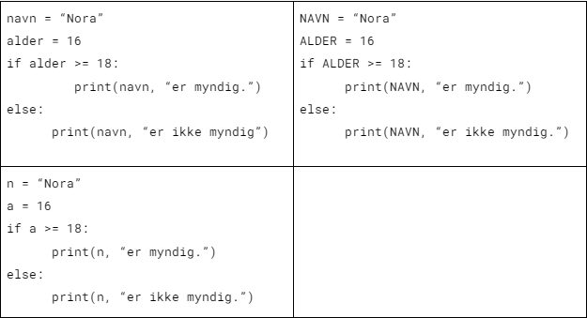
Diskusjonsoppgave (2-5 min)
Diskuter med sidemann
Hva er god kode?
  Hva?
  Hvorfor?
Hva er dårlig kode?
  Hva?
  Hvorfor?

Slide 7
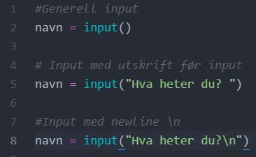
Repetisjon input

Slide 8


Feilmeldinger
Syntaksfeil
Unntak/exceptions

Slide 9

Logiske feil
Koden kan gjøre noe annet en ønskelig selv uten noen feilmeldinger

Slide 10
Utrykk og evaluering
Boolske utrykk – and, or, not. True, False
Er som en lysbryter (er endten av eller på)
and gir sant bare dersom begge utrykk er sanne
  A and B evaluerer kun til true dersom både A og B er sanne
or gir san dersom minst en av utrykkene er sanne
  A eller B eller begge må være true for at det skal evalueres til true
not inverterer utrykket hvis du har false blir true
  not True blir False
  not False blir True

Slide 11
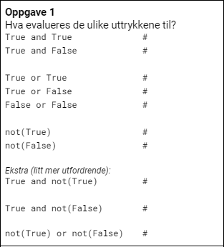
Diskusjonsoppgave (2-5 min)
Diskuter med sidemann,
hva evaluerer utrykkene til?

Slide 12
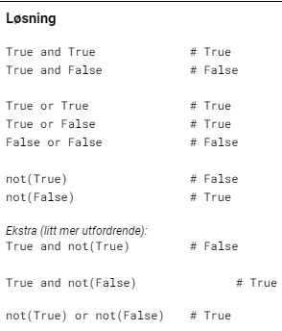
Fasit

Slide 13
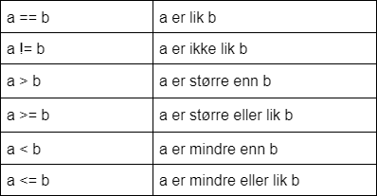
Sammenlikning

Slide 14
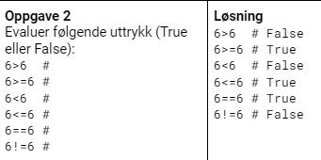

Slide 15
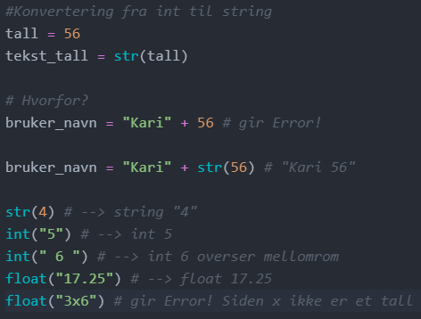
Konvertering (datatyper)

Slide 16
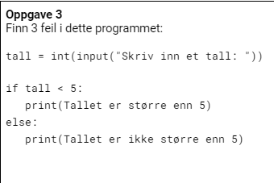
Diskusjonsoppgave (2-5 min)

Slide 17
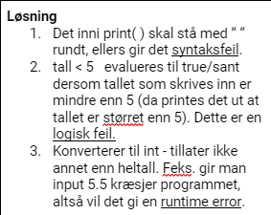
Fasit

Slide 18
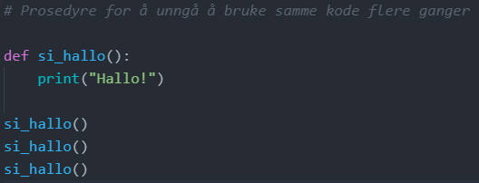
Prosedyrer

Slide 19
Lek (om vi har tid)
Gå sammen i grupper på 3-4
3 minutter til å skrive to enkle prossedyrer (kan hete hva dere vil)
Send arket videre til neste gruppe (ved siden av)
Neste gruppe skriver et hovedprogram som kan gjøre det de vil (innen pensum)
  Minst et kall på hver av prosedyrene
Send arket videre
Neste gruppe nummererer kodeflyten (i hvilken rekkefølge skjer ting)
  Skriv også eventuelt ut hva som blir skrevet ut i riktig rekkefølge
Send arket til siste gruppe
Siste gruppe skal rette forrige gruppe sin løsning
Still gjerne spørsmål om dere trenger hjelp!

